Slide 1
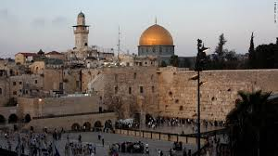
雅歌: 已然未然之愛（II）
謝挺
Chloe Sun, PhD

Slide 2
希伯來正典

Slide 3
寓意定義
寓意 （allegory）= “other speak” ：非字面意思
預表（typology）: 基督與教會
歷史寓意（Historical allegory）：所羅門和法老的女兒
神秘寓意（Mystical allegory）：神人靈交
靈意 （spiritualized meaning）

Slide 4
西方傳統寓意解雅歌
基督愛教會
情愛屬世界，因此要昇華成為屬靈意義
希臘思想的“二元論”（身體=惡；靈=好）
修道士為作者，主張禁慾主義和神秘主義
聖經中的寓意（何西阿，以西結，耶穌，保羅）
俄利根（Origen，二世紀）
大貴格理（Gregory the Great, 五世紀）
聖伯納（St. Bernard，十二世紀）

Slide 5
神為以色列的丈夫
你必不再稱為撇棄的；你的地也不再稱為荒涼的。你卻要稱為我所喜悅的；你的地也必稱為有夫之婦。因為耶和華喜悅你，你的地也必歸他。⁵ 少年人怎樣娶處女，你的眾民也要照樣娶你；新郎怎樣喜悅新婦，你的神也要照樣喜悅你（賽62：4-5）。
「有話說：人若休妻，妻離他而去，作了 別人的妻，前夫豈能再收回他來？若 收回他來，那地豈不是大大玷污了麼？ 但你和許多親愛的行邪淫，還可以歸 向我。這是耶和華說的」（耶3：1）。

Slide 6
耶穌為新郎
「那時 ，天國好比十個童女拿著燈出去迎接新郎」（太25：1） 。
「但日子將到，新郎要離開他們，那日他們就要禁食」（可2：20）。
「娶新婦的就是新郎；新郎的朋友站著，聽見新郎的聲音就甚喜樂。故此，我這喜樂滿足了」（約3：29）。

Slide 7
保羅
你們作丈夫的，要愛你們的妻子，正如基督愛教會，為教會捨己（弗 5：25）。
從來沒有人恨惡自己的身子，總是保養顧惜，正像基督待教會一樣， 因我們是他身上的肢體。為這個緣故，人要離開父母，與妻子連合，二人成為一體。這是極大的奧祕，但我是指著基督和教會說的（弗 5：29-32）。

Slide 8
羔羊婚宴
「我聽見好像群眾的聲音，眾水的聲音，大雷的聲音，說：哈利路亞！因為主 ─ 我們的神、全能者作王了。我們要歡喜快樂，將榮耀歸給他。因為，羔羊婚娶的時候到了；新婦也自己預備好了」（啟19:6-7）
「我又看見一個新天新地；因為先前的天地已經過去了，海也不再有了。我又看見聖城耶路撒冷由神那裡從天而降，預備好了，就如新婦妝飾整齊，等候丈夫」（啟21:1-2）。

Slide 9
猶太寓意解雅歌
神愛以色列
亞基帕（Aqiba, 一世紀）：雅歌 = 聖中之聖
Song of Songs Rabbah （二世紀）: 神愛以色列的3大主題：過紅海，西奈之約，來世

Slide 10
他爾根 （Targum，七-九世紀）
以色列救贖史（歷史寓意）
出埃及記、西乃、金牛犢事件、建造會幕成為將來聖殿的前身、和佔領迦南地（歌 1：1-3：6）
所羅門建殿（歌 3：7 - 5：1）
以色列背棄神與被擄（歌 5：2 - 6：1）
以色列被擄歸回和重建聖殿 (歌 6：2 - 7：11)
以色列散居在羅馬帝國和彌賽亞的時期，以色列與神重新和好 (歌7：12 - 8：14)。

Slide 11
天主教寓意解雅歌
瑪麗亞與神之愛
歌中女主角 = 瑪利亞
“瑪利亞 – 教會”（Paul Griffiths）
「我妹子，我新婦，乃是關鎖的園，禁閉的井，封閉的泉源」（歌4：12）

Slide 12
華人解雅歌
70年以前，寓意壟斷（梁家麟）
70年以後，寓意為主，開始出現實意
華人雅歌作者：寓意為主（男性為主）
華人詩歌：寓意實意參半
寓意“如死之堅強”
承繼西方寓意傳統

Slide 13
唐崇榮：雅歌 （1976）
主啊，袮吸引我，我就快跑隨袮，我心深深與主密契，
雖然南風吹來，雖然北風興起，卻溢出我園中香氣。
我主全然美麗，我主滿我心意，主袮屬我，主我也屬袮。
眾水不能熄滅，大水不能淹沒，我必我必愛主到底。

Slide 14
“Jesus, lover of my soul
Jesus, I will never let you go”
“我遇見我心所愛的，我拉著他，不容他走”（歌3：4）
“You’re altogether lovely
Altogether worthy
Altogether wonderful to me”
“我的佳偶，你全然美麗”（歌4：7）

Slide 15
傳統寓意解雅歌的問題
新約看舊約
忽略文本啟示
忽略舊約背景
忽略雅歌在舊約的目的
忽略雅歌和其他舊約書卷的連接
高舉靈勝於體
靈命成熟的人才能明白
寓意像“密碼”

Slide 16
雅歌為彌賽亞之歌
男主角預表彌賽亞（Messiah）
女主角預表錫安城（Zion, Jerusalem）
彌賽亞預言和預表是舊約主線之一
女主角對男主角的期盼之情：
“願他用口與我親嘴”（歌 1：2）
“我尋找他，卻尋不見”（歌 3：2；5：6）
“我的良人哪，求你快來！（歌 8：14）

Slide 17
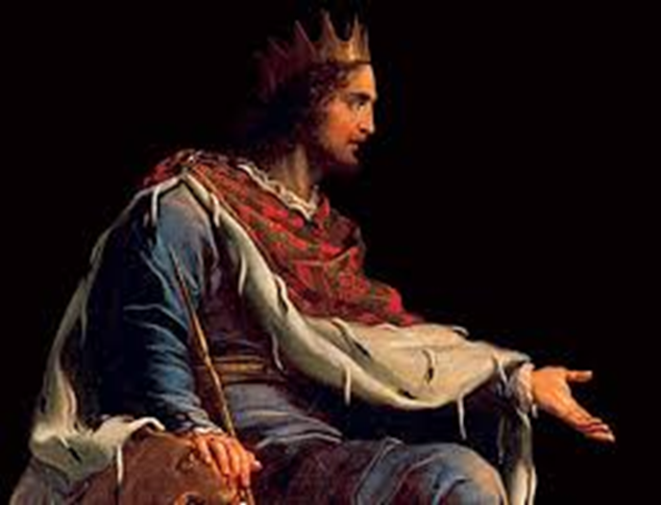
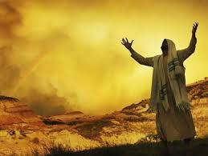
所羅門預表彌賽亞

Slide 18
平安
所羅門（שׁלֹמֹה）是「平安」（שָׁלום）的意思。
所羅門執政時是以色列歷史最平安的時期
因此所羅門成為神揀選建殿之人（代上22:6-8）
所羅門所代表的「平安」與「和平的君」（Prince of Peace）（賽9:6）平行
“所羅門”在雅歌中出現7次
耶路撒冷（יְרוּשָׁלָיִם，平安之城）在雅歌中出現7次

Slide 19

平安
「書拉密」（שׁוּלַמִּית）是「平安」的意思（歌7:1）
“我在他眼中像得平安的人” (歌8:10)

Slide 20

女主角為錫安
在古近東，城市比喻女子或妻子
城中居民所敬拜的神則是她的君王和丈夫
「錫安女子」（Daughter Zion）預表被毀滅的耶路撒冷城（耶哀1:6、2:1、4、10、13）

Slide 21
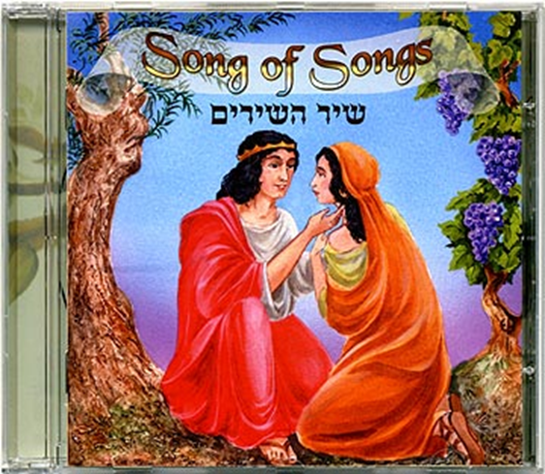
平安
藉著書拉密（平安之女）找到她的平安（所羅門），猶太民族期望找到她的彌賽亞，這位彌賽亞將要把真正的平安帶給平安之城（耶路撒冷）

Slide 22

最愛
所羅門的另外一個名字：耶底底亞（Jedidiah, 撒下12:25），意思是「耶和華最愛的」。
最愛 = 良人 （דוד）= 大衛 （דוד）
在雅歌中出現的「最愛」或“大衛”字根共33次
33次全部都出自女主角的口
撒下5：5

Slide 23
我的最愛
「我的良人」：和合本，新譯本
「我的最愛」(my beloved, דוֹדִי) 在希伯來文的雅歌中出現26次
YHWH名字的數字 = 26
Y H W H
10 5 6 5 = 26
YHWH + adonai （主）= YaHoWaH （耶和華）

Slide 24
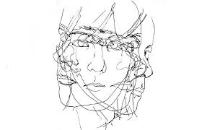

良人的外表
「我的良人白而且紅」（“Edom,”歌5:10）
大衛：面色光紅（撒上16:12、17:42）
「所羅門－大衛」的預表

Slide 25
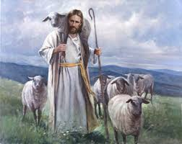
君王和牧人
在古近東和舊約時代，「君王」也被稱為「牧人」（shepherd）
“王帶我進了內室”（歌1：4）
“王正坐席的時候”（歌1：12）
“我心所愛的啊，求你告訴我，你在何處牧羊”（歌1：7）？

Slide 26
君王和牧人
以賽亞多次預言彌賽亞為君王：
耶和華的苗裔（賽4：2）
童女生子的記號為「神與人同在」（賽7：14; 太1：23）
永在的父、和平的君（賽9：6）
耶西的本和從他根生的枝子（賽11：1）

Slide 27

君王和牧人
「我必立一牧人照管他們，牧養他們，就是我的僕人大衛。他必牧養他們，作他們的牧人。我─耶和華必作他們的神，我的僕人大衛必在他們中間作王。這是耶和華說的（結34：23-24）
大衛為彌賽亞的預表
撒上16：11

Slide 28
以嘴親子
「願他用口與我親嘴；因你的愛情比酒更美」（歌1：2）
「當以嘴親子，恐怕他發怒，你們便在道中滅亡，因為他的怒氣快要發作。凡投靠他的，都是有福的」（詩2：12）
女主角代表所有神的百姓，她回應詩篇第二篇的「當以嘴親子」

Slide 29
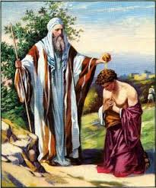
膏油
“你的膏油（שֶׁמֶן）馨香，你的名（שֵׁם）如倒出來的香膏”（歌1：3）
以油膏抹掃羅、大衛、所羅門（撒上10：1、16：13、王上1：34）。
神用喜樂的油膏王（詩45：7）

Slide 30
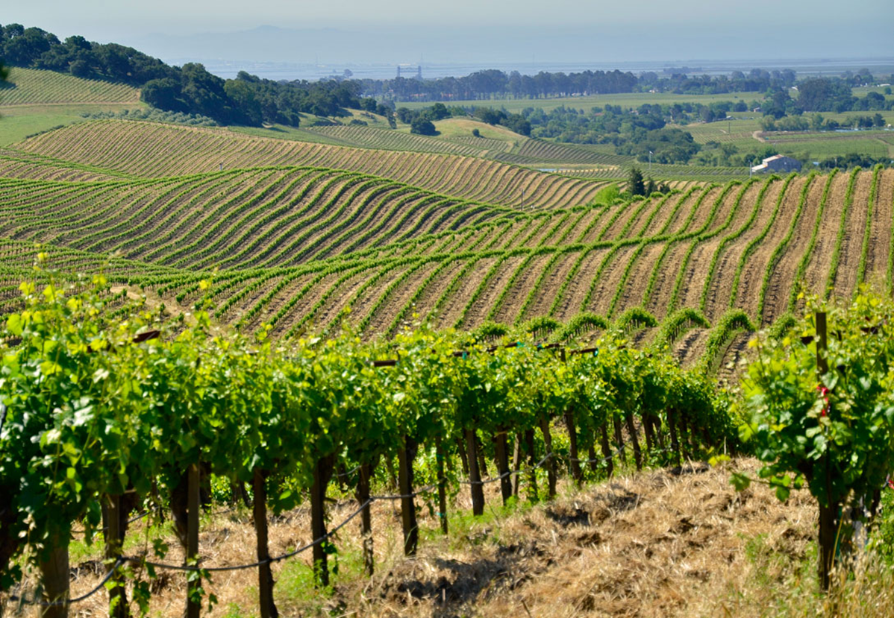
葡萄園

Slide 31
葡萄園
「他們使我看守葡萄園，我自己的葡萄園卻沒有看守」（歌1：6; Cf 8:12）
在舊約，葡萄園都與君王相關：
「猶大把小驢拴在葡萄樹上，把驢駒拴在美好的葡萄樹上。他在葡萄酒中洗了衣服，在葡萄汁中洗了袍褂」（創49：11）。
亞哈王貪圖拿伯的葡萄園 （王上21）

Slide 32
葡萄園
我為自己動大工程，建造房屋，栽種葡萄園，修造園囿，在其中栽種各樣果木樹（傳2：4-5）
在以賽亞書，神用葡萄園來比喻以色列，而自己則是葡萄園的主人（賽5：1-7）

Slide 33
以賽亞 5：1-7
我 要 為 我 所 親 愛 （to my beloved = 為我的良人）的 唱 歌 ， 是 我 所 愛 者 的 歌 ， 論 他 葡 萄 園 的 事 ： 我 所 親 愛 的 有 葡 萄 園 在 肥 美 的 山 岡 上 。
² 他 刨 挖 園 子 ， 撿 去 石 頭 ， 栽 種 上 等 的 葡 萄 樹 ， 在 園 中 蓋 了 一 座 樓 ， 又 鑿 出 壓 酒 池 ； 指 望 結 好 葡 萄 ， 反 倒 結 了 野 葡 萄 。
³ 耶 路 撒 冷 的 居 民 和 猶 大 人 哪 ， 請 你 們 現 今 在 我 與 我 的 葡 萄 園 中 ， 斷 定 是 非 。
⁴ 我 為 我 葡 萄 園 所 做 之 外 ， 還 有 甚 麼 可 做 的 呢 ？ 我 指 望 結 好 葡 萄 ， 怎 麼 倒 結 了 野 葡 萄 呢 ？

Slide 34
以賽亞 5：1-7
⁵ 現 在 我 告 訴 你 們 ， 我 要 向 我 葡 萄 園 怎 樣 行 ： 我 必 撤 去 籬 笆 ， 使 他 被 吞 滅 ， 拆 毀 牆 垣 ， 使 他 被 踐 踏 。
⁶ 我 必 使 他 荒 廢 ， 不 再 修 理 ， 不 再 鋤 刨 ， 荊 棘 蒺 藜 倒 要 生 長 。 我 也 必 命 雲 不 降 雨 在 其 上 。
⁷ 萬 軍 之 耶 和 華 的 葡 萄 園 就 是 以 色 列 家 ； 他 所 喜 愛 的 樹 就 是 猶 大 人 。 他 指 望 的 是 公 平 ， 誰 知 倒 有 暴 虐； 指 望 的 是 公 義 ， 誰 知 倒 有 冤 聲 。

Slide 35
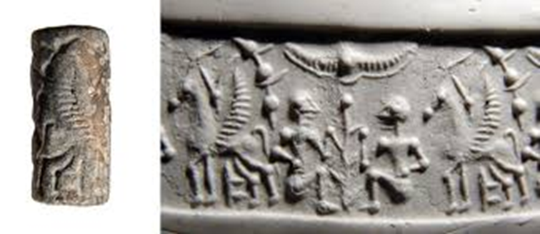
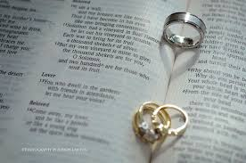
印記
“求你將我放在你心上如印記 (as a seal)，帶在你臂上如戳記 (as a seal)”（歌8：6）
“萬軍之耶和華說：我僕人撒拉鐵的兒子所羅巴伯啊，到那日，我必以你為印 (as a seal)，因我揀選了你。這是萬軍之耶和華說的” （哈2：23）

Slide 36
耶和華的烈焰
嫉恨如陰間之殘忍；所發的電光是火焰的電光，是耶和華的烈焰(和合本)
嫉恨（jealousy, קִנָאה = “忌邪”出20：5）
耶和華的烈焰 (和合本，שָׁלְהֶבֶתְיָהּ)
非常猛烈的火焰 (新譯本， שָׁלְהֶבֶתְיָה)

Slide 37
古近東神話背景
求你將我放在你心上如印記，帶在你臂上如戳記。因為愛情如死之堅強，嫉恨如陰間之殘忍；所發的電光是火焰的電光，是耶和華的烈焰。⁷ 愛情，眾水不能息滅，大水也不能淹沒。若有人拿家中所有的財寶要換愛情，就全被藐視 (歌8：6-7)。
陰間 （死神， Mot）
電光 （瑞沙，Reshep）
眾水 （海神， Yam）

Slide 38


Slide 39
期待將要來的王
「我聽見好像群眾的聲音，眾水的聲音，大雷的聲音，說：哈利路亞！因為主 ─ 我們的神、全能者作王了。我們要歡喜快樂，將榮耀歸給他。因為，羔羊婚娶的時候到了；新婦也自己預備好了」（啟19：6-7）
「我又看見一個新天新地；因為先前的天地已經過去了，海也不再有了。我又看見聖城耶路撒冷由神那裡從天而降，預備好了，就如新婦妝飾整齊，等候丈夫」（啟21：1-2）

Slide 40
期待將要來的王
³ 我聽見有大聲音從寶座出來說：看哪，神的帳幕在人間。他要與人同住，他們要作他的子民。神要親自與他們同在，作他們的神。⁴神要擦去他們一切的眼淚；不再有死亡，也不再有悲哀、哭號、疼痛，因為以前的事都過去了(啟21：3-4)。

Slide 41
我們的盼望是什麼？
吃喝
韓劇
Netflix
新電話
環遊世界
家庭團聚

Slide 42
期待將要來的王
「我的良人哪，求你快來！如羚羊或小鹿在香草山上」（歌8：14）。
「聖靈和新婦都說：『來！』」（啟22:17）
「阿們！主耶穌啊，我願你來！」（啟22:20）

Slide 43
錫安期待彌賽亞
女主角對男主角的期待：
“願祂用口與我親嘴” 當以嘴親子
“我尋找他，卻尋不見” 神的隱藏
“我的良人哪，求你快來！ 主耶穌啊，我願你來！
你在哪個階段？你的盼望是什麼？

Slide 44


